Slide 1

MEME PAS GAME
L’APPLICATION QUI VOUS PERMET DE CRÉER RAPIDEMENT DES MEMES
Membre de l’équipe :
Sarah Gagné-Garon (1056500)
Olivier Provost (20101738)
Moïka Sauvé (20090119)
____________________________________________
GITHUB : https://github.com/prooli22/MemesPasGame

Slide 2
PROBLÈMES
Caméra et Galerie : Difficulté a avoir accès à la caméra et à la galerie de l’appareil photo.
Partage : Nous avons eu des difficultés dans la constance des tests avec l’émulateur et un appareil Android. Le partage de photos n’était pas toujours possible.
Rotation des photos : lors de la prise de photo avec un appareil Android, les photos sortaient toujours horizontalement
Bouton retour : Puisque notre application traverse différents fragments nous avons eu des difficultés à utiliser le bouton de retour d’Android
SOLUTIONS
Caméra, Galerie et Partage : Déplacer le code des permissions dans le MainActivity nous a permis de résoudre les problèmes d’accès à la caméra
Rotation : on a ajouté un bouton rotation ce qui laisse une liberté de création à l’utilisateur.
Bouton retour : implémentation des OnFragmentInteractionListener

Slide 3
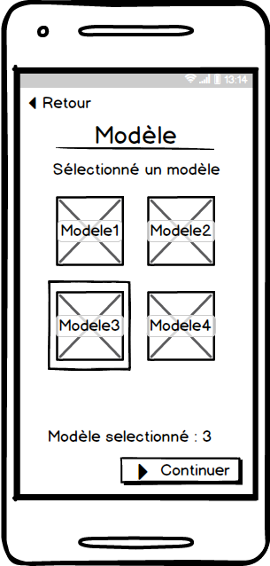
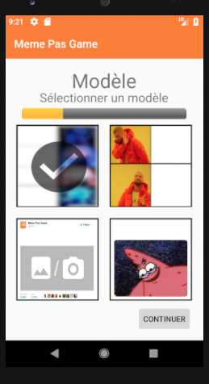
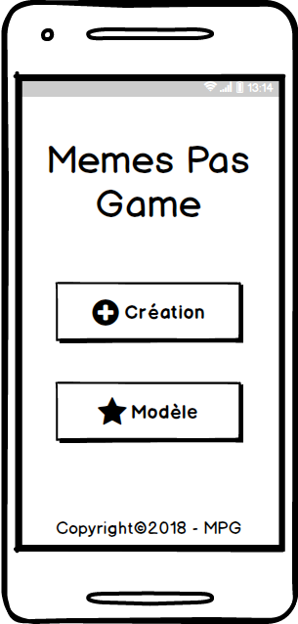
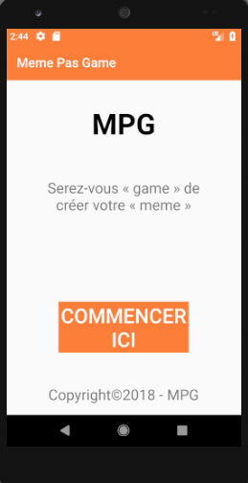
ÉCRANS ET FONCTIONNALITÉS
PAGE D’ACCUEIL
CHOIX DE MODÈLES
Notes:
PAGE D’ACCUEIL:
-Nom de l’application avec une phrase pensée pour incité les gens à commencer la création de leur meme.
-Un bouton ’’COMMENCER ICI ’’ qui mène vers l’activité modèle.
-Il y a aussi un pop-up qui demande une permission à l’utilisateur pour avoir accès à leur appareil photo, galerie et pour le partage de photo.
CHOIX DE MODELES:
-quatre choix de modèles s’offrent à l’utilisateur:
1)Brain Meme qui possède quatre zones de textes.
2)Drake Meme qui possède deux zones de textes.
3)Twitter Meme qui donne un gabarit pour insérer une photo de son choix
4) Patrick Meme qui possède une zone de texte.
-Une fois le choix fait, une icône apparaît pour donner un feedback à l’utilisateur de sa sélection et la barre de progression augmente d’un niveau.
-Si aucun modèle choisi (en cliquant deux fois sur une image), on ne peut pas peser sur le bouton continuer et un message apparaît: « Vous devez sélectionner un modèle avant de continuer »

Slide 4
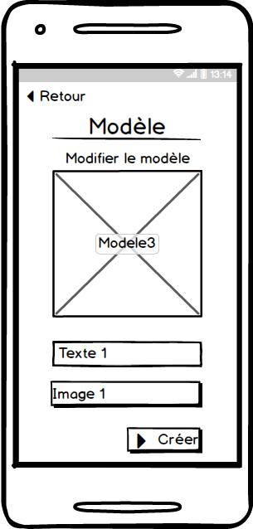
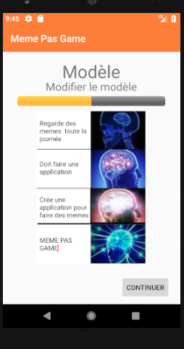
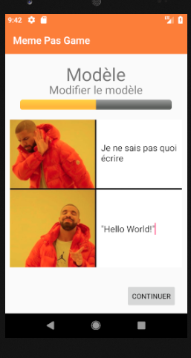
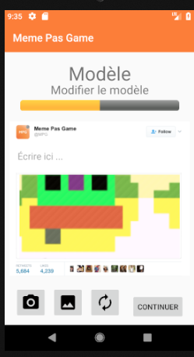
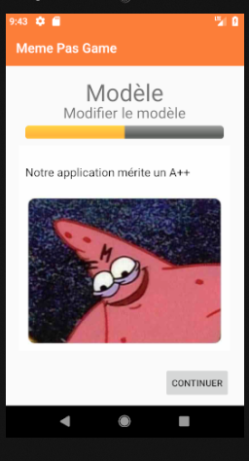
ÉCRANS ET FONCTIONNALITÉS
MODELE:
Brain Meme
Drake Meme
Twitter Meme
Patrick Meme
Notes:
Fragment Modele2:
Selon l’image choisie, on a quatre types de modèles. Tous les modèles ont des zones de textes prédéfinies identifié par des hints: ’’Écrire ici… ’’. Le Twitter Meme a en plus 3 boutons qui permettent de prendre une photo avec l’appareil et la mettre comme image, choisir une photo de la galerie de l’appareil et puis de faire une rotation de l’image choisie. Le bouton continuer amène à l’activité Aperçu.

Slide 5
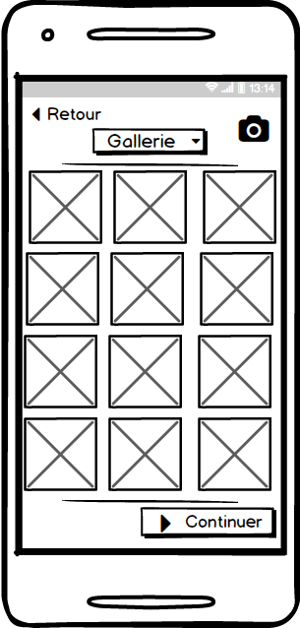
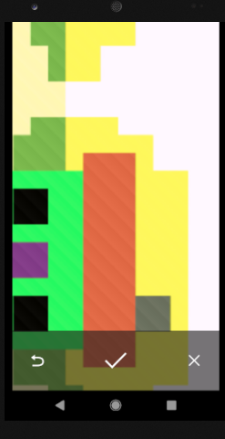
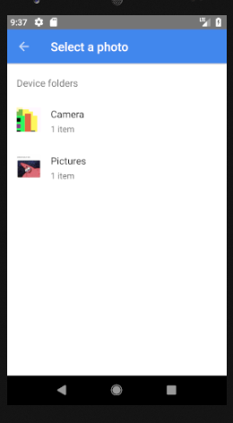
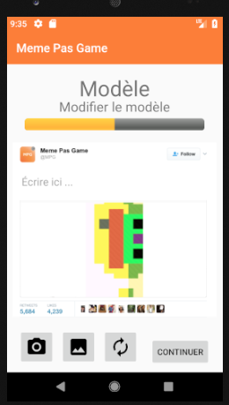
ÉCRANS ET FONCTIONNALITÉS
BOUTONS DU TWITTER MEME
Camera
Galerie
Rotation exemple
Notes:
TWITTER MEME
Lorsqu’on clique sur l’icône de la caméra dans le Twitter Meme, on accède à l’appareil photo.
Lorsqu’on clique sur l’icône d’une « montage » on a accès à la galerie de l’appareil photo.
Lorsqu’on clique sur l’icône de deux flèches, on donne une rotation à l’image choisie.
-Ce sont des captures d’écrans de l’émulateur d’où les pixels de couleurs.-

Slide 6
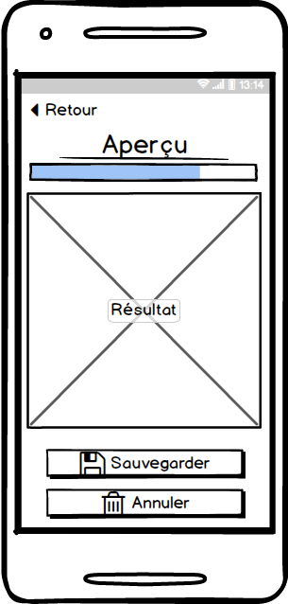
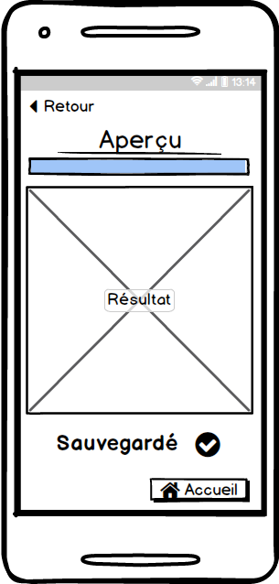
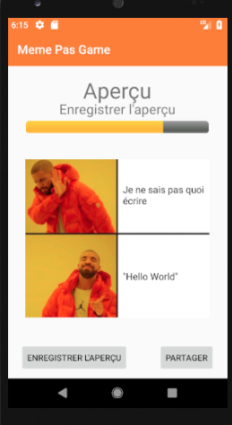
ÉCRANS ET FONCTIONNALITÉS
APERCU
Notes:
APERCU:
Montre une capture d’écran du « meme ». Si la personne est satisfaite du résultat, elle peut l’enregistrer ou la partager. Si clique sur « Enregistrer l’aperçu » un message ‘’Sauvegardé’’ apparaitra et l’image sera enregistrée dans la galerie. Si on clique sur « partager » alors on sera dirigé vers le réseau social choisi.

Slide 7
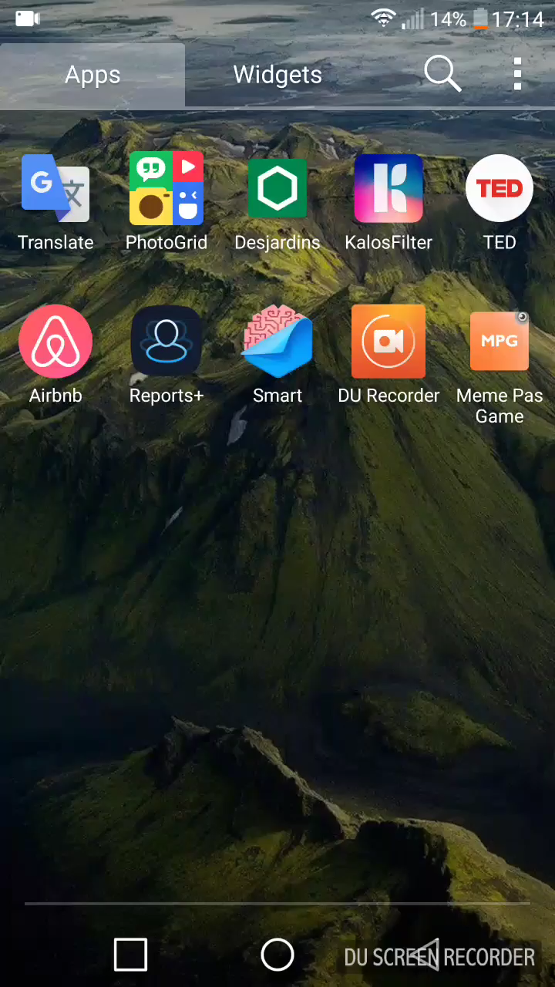
ÉCRANS ET FONCTIONNALITÉS
Vidéo de l’utilisation

Slide 8
ÉLÉMENTS EXTRA
PARTAGE DE PHOTO SUR TOUS LES RÉSEAUX SOCIAUX :
Nous avons ajouté l’option de partager la création sur les réseaux sociaux.
TRADUCTION DE L’APPLICATION EN ANGLAIS :
Selon la langue de votre appareil (français ou anglais), la langue de notre application s’adapte (voir vidéo pour démonstration).

Slide 9
UTILISABILITÉ:
DÉCOUVRABILITÉ:
Affordances:
Signifiants: l’utilisation de boutons identifiés et de messages qui guident l’utilisateur vers chacune des étapes pour faire un meme.
Correspondances : Chaque bouton et action ont une fonction spécifique.
Feedback : Lorsqu’on clique sur un choix de modèle, on a un effet sur l’image pour montrer la sélection. On a installé aussi une barre de progression qui suit l’utilisateur tout au long de l’expérience.
Contraintes : Messages d’alerte lorsqu’on veut peser sur un bouton continuer sans avoir compléter la tâche.
Modèles Conceptuels : La page d’accueil avec le nom de l’application et le slogan expliquent simplement la fonctionnalité de l’application. On sait quoi faire sans avoir des explications spécifiques de l’utilisation de l’application, grâce à son design.

Slide 10
UTILISABILITÉ SUITE:
Efficacité : l’application permet aux utilisateurs d’atteindre le résultat prévu qui est de créer un meme.
Efficience : l’utilisateur peut créer un meme très peu de temps.
Satisfaction & Simplicité d’apprentissage : Après avoir tester l’application aux membres de notre entourage, nous pouvons confirmer l’expérience d’utilisation se fait de manière fluide grâce au bon design qui guide l’utilisateur pour chaque étape du processus.
Mémorabilité : l’application ne demande pas beaucoup de mémorabilité, elle est assez simple et bien guidé.
Visibilité (Feedback) : Nous nous sommes arrangés pour créer un thème de couleur (orangé). On s’est aussi assuré que chaque écriteaux soient lisibles et visibles. Par ailleurs, nous avons éviter le plus possible de surcharger nos fragments pour garder une bonne visibilité.
Erreur : Pour éviter les erreurs nous avons mis des alertes lorsqu’une action n’est pas possible. Nous avons demandé a des gens de notre entourage de tester notre application. Ils n’ont pas trouvé d’erreurs en particulier, mais un commentaire qui revenait était la vitesse de l’application. En effet se dernier n’est pas optimal.

Slide 11
UTILISABILITÉ SUITE:
CHANGEMENT DE DESIGN
Suppression de l’activité création : Après réflexion, nous avons pris la décision d’enlever l’activité création. Nous avons réalisé que cette autre activité est beaucoup plus robuste qu’on pensait pour le si peut de temps qu’on avait. Par ailleurs, nous avons jugé que l’activité modèle touche un peu à ce qu’on voulait apriori faire dans création.
Zone de texte : Changement dans la manière d’insérer le texte sur les memes. Se fait directement sur l’image au lieu de passer par une liste.

Slide 12
DIFFICULTÉS
Suivre notre échéancier
Tests entre émulateur et Android
BONS COUPS
Création du repo Github
Nom de l’application
Partage sur les réseaux sociaux
Traduction de l’application en anglais
Tester l’application à notre entourage et faire des modifications en conséquence

Slide 13
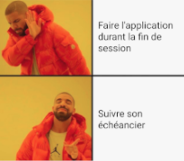
À REFAIRE
MEILLEURE GESTION DU TEMPS:
On se serait pris à l’avance.

